Slide 1
第5章 数据传输的安全性
5.1 信息安全概述
信息安全主要解决数据保密和认证的问题。
数据保密：采取复杂多样的措施对数据加以保护，防止数据被有意或无意地泄露给
无关人员，造成危害。
认证 ：
信息认证：信息从发送到接收整个通路中没有被第三者修改和伪造。
用户认证：用户双方都能证实对方是这次通信的合法用户。
以防止RFID系统非授权的访问或企图跟踪、窃取甚至恶意篡改电子标签信息。
确保数据信息在存储、处理和传输过程中的安全和有效使用。
认证(Authentication)
授权(Authorization)
计帐(Accounting)

Slide 2
第5章 数据传输的安全性
5.2 密码学基础
加密模型
加密和解密变换的关系式：
c=E_{K}(m)
m=D_{K ′} (c)=D_{K ′} (E_{K}(m))

Slide 3
第5章 数据传输的安全性
5.2 密码学基础
5.2.1 密码学的基本概念
密码学包含密码编码学和密码分析学。
密码编码学
研究密码体制的设计
密码分析学
破译密码的技术
密码学的一条基本原则：
加密算法E是公开的，真正的秘密在于密钥。
密钥使用的注意事项：
①密钥的长度
密钥越长，密钥空间越大，遍历密钥空间所花时间就越长,破译的可能性就越小；
但是加密算法的复杂度、所需存储容量、运算时间会增加，需要资源更多；
②密钥应易于更换；
③密钥通常由一个密钥源提供，远地传送密钥时，一定要通过另一个安全信道。

Slide 4
第5章 数据传输的安全性
5.2 密码学基础
5.2.2 对称密码体制
一种常规密钥密码体制，也称为单钥密码体制或私钥密码体制。
在对称密码体制中，加密密钥和解密密钥相同。
从得到的密文序列的结构来划分：
有序列密码和分组密码两种不同的密码体制。
序列密码：将明文m看成是连续的比特流（或字符流）m₁m₂…，并且用密钥序列K=K₁K₂…中的第i个元素K_{i}对明文中的mi进行加密，因此也称为流密码。
分组密码：将明文划分为固定的n比特的数据组，以组为单位，在密钥的控制下进行一系列的线性或非线性的变化而得到密文。
分组密码的一个重要优点：
对称密码体制算法的优点：

Slide 5
第5章 数据传输的安全性
5.2.2 对称密码体制
分组密码
数据加密标准（Data Encryption Standard，DES）
DES由IBM公司1975年研究成功并发表，1977年被美国定为联邦信息标准。
DES的分组长度为64位，密钥长度为56位，将64位的明文经加密算法变换为64位的密文。
高级加密标准（Advanced Encryption Standard，AES）
新的加密标准，分组长度为128位，密钥长度有128位、192位、256位三种，分别称为AES-128，AES-192，AES-256。

Slide 6
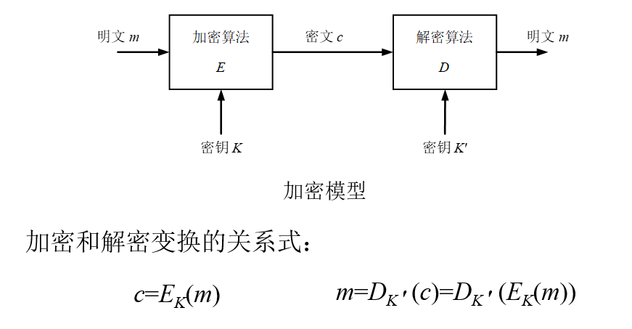
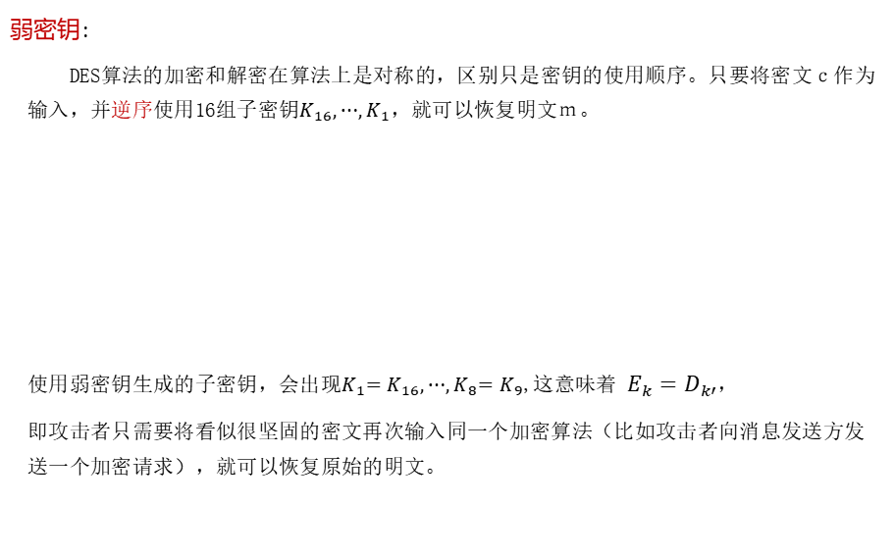

第5章 数据传输的安全性
5.2.2 对称密码体制
弱密钥：
DES算法的加密和解密在算法上是对称的，区别只是密钥的使用顺序。只要将密文ｃ作为输入，并逆序使用16组子密钥$K_{16},⋯,K_{1}$，就可以恢复明文ｍ。
使用弱密钥生成的子密钥，会出现$K_{1}{=K}_{16}{,⋯,K}_{8}{=K}_{9}$,这意味着${ E}_{k}=D_{k′}$，
即攻击者只需要将看似很坚固的密文再次输入同一个加密算法（比如攻击者向消息发送方发送一个加密请求），就可以恢复原始的明文。
密文c
$$E_{k}\left(E_{k}\left(m\right)\right)=m$$

Slide 7
第5章 数据传输的安全性
5.2.2 对称密码体制
（1）数据加密标准（Data Encryption Standard，DES）
（2）高级加密标准（Advanced Encryption Standard，AES）
（3）序列密码
序列密码也称为流密码，由于其计算复杂度低，硬件实现容易，因此在RFID系统中获得了广泛应用。

Slide 8
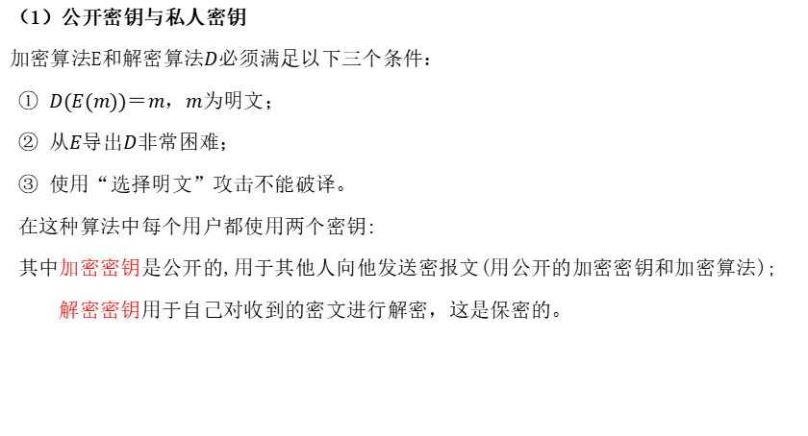
第5章 数据传输的安全性
5.2.3 非对称密码体制
非对称密码体制也称为公钥密码体制、双钥密码体制。
它的产生主要有两个方面的原因：
对称密码体制的密钥分配问题；
数字签名的需求。
（1）公开密钥与私人密钥
加密算法E和解密算法$D$必须满足以下三个条件：
① $D(E(m))＝m，m$为明文；
② 从$E$导出$D$非常困难；
③ 使用“选择明文”攻击不能破译。
在这种算法中每个用户都使用两个密钥:
其中加密密钥是公开的,用于其他人向他发送密报文(用公开的加密密钥和加密算法);
解密密钥用于自己对收到的密文进行解密，这是保密的。

Slide 9
第5章 数据传输的安全性
5.2.3 非对称密码体制
RSA算法的特点之一是数学原理简单，在工程应用中比较易于实现。但它的单位安全强度相对较低，用目前最有效的攻击方法去破译RSA算法，其破译或求解难度是亚指数级。
ECC算法的数学理论深奥复杂，在工程应用中比较困难，但它的安全强度比较高，其破译或求解难度基本上是指数级的。
ECC在智能卡中已获得相应的应用，可不采用协处理器而在微控制器中实现，而在RFID中的应用尚需时日。

Slide 10
第5章 数据传输的安全性
5.2.2 对称密码体制
（1）数据加密标准（Data Encryption Standard，DES）
（2）高级加密标准（Advanced Encryption Standard，AES）
（3）序列密码
序列密码也称为流密码，由于其计算复杂度低，硬件实现容易，因此在RFID系统中获得了广泛应用。

Slide 11

第5章 数据传输的安全性
5.4 射频识别中的认证技术
解决阅读器与应答器之间的互相认证问题。
应答器确认阅读器的身份，防止存储数据未被认可地读出或重写；
阅读器确认应答器的身份，以防止假冒和读入伪造数据。
1. 相互对称认证
阅读器和应答器之间的互相认证采用国际标准ISO 9798-2的“三次认证”，这是基于共享秘密密钥的用户认证协议的方法。

Slide 12

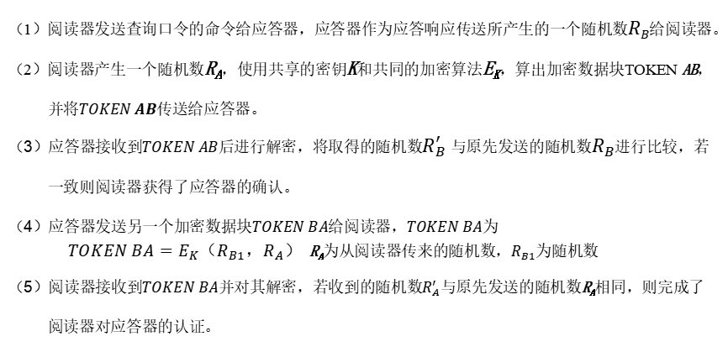
第5章 数据传输的安全性
5.4.1 三次认证过程
（1）阅读器发送查询口令的命令给应答器，应答器作为应答响应传送所产生的一个随机数$RB$给阅读器。
（2）阅读器产生一个随机数R_{A}，使用共享的密钥K和共同的加密算法E_{K}，算出加密数据块TOKEN AB，并将$TOKEN AB$传送给应答器。
（3）应答器接收到$TOKEN AB$后进行解密，将取得的随机数$R_{B}^{′}$与原先发送的随机数$R_{B}$进行比较，若一致则阅读器获得了应答器的确认。
（4）应答器发送另一个加密数据块$TOKEN BA$给阅读器，$TOKEN BA$为
$TOKEN BA=E_{K}（R_{B1}，R_{A}）$ R_{A}为从阅读器传来的随机数，$R_{B1}$为随机数
（5）阅读器接收到$TOKEN BA$并对其解密，若收到的随机数$R_{A}^{′}$与原先发送的随机数R_{A}相同，则完成了阅读器对应答器的认证。
$$TOKEN AB=E_{K}（R_{A}，R_{B}）$$

Slide 13
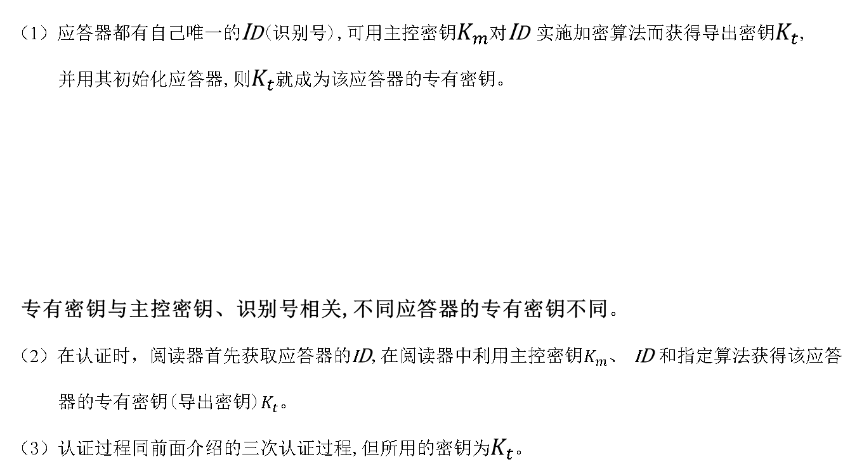

第5章 数据传输的安全性
5.4.2 利用识别号的认证方法
（1）应答器都有自己唯一的ID(识别号),可用主控密钥$K_{m}$对ID 实施加密算法而获得导出密钥$K_{t}$,
并用其初始化应答器,则$K_{t}$就成为该应答器的专有密钥。
专有密钥与主控密钥、识别号相关,不同应答器的专有密钥不同。
（2）在认证时，阅读器首先获取应答器的ID,在阅读器中利用主控密钥$K_{m}$、 ID 和指定算法获得该应答器的专有密钥(导出密钥)$K_{t}$。
（3）认证过程同前面介绍的三次认证过程,但所用的密钥为$K_{t}$。
$$TOKEN AB=E_{Kt}（R_{A}，R_{B}）$$
$$TOKEN BA=E_{Kt}（R_{B1}，R_{A}）$$

Slide 14
RFID安全相关协议分析
主动攻击
-----应对手段：认证技术
主动攻击主要包括以下3类：
对于获得的RFID标签实体，通过物理手段在实验室环境中去除芯片封闭，使用探针获取敏感信号，进而进行目标RFID标签重构的复杂攻击；
通过软件，利用微处理器的通用通信接口，通过扫描RFID标签和响应读写器的探询，寻求安全协议、加密算法及其弱点，进而删除RFID标签内容或自发可重写RFID标签内容的攻击；
通过干扰广播、阻塞信道或其他手段，产生异常的应用环境，使合法处理器产生故障的拒绝服务攻击。
-----应对手段：加密技术
被动攻击
被动攻击也叫身份欺骗攻击，主要包括以下4种方式：
非法窃听；
标签追踪；
重传攻击；
假冒攻击。伪装成合法的读写骗取标签的信任，或伪装成合法的标签骗取读写器的信任

Slide 15
第5章 数据传输的安全性
RFID系统的安全问题，由三个不同层次的安全保障环节组成：
1. 电子标签制造的安全技术；
2. 芯片的物理安全技术，如防非法读写、防软件跟踪等；
3. 卡的通信安全技术，如加密算法等。
这三个方面共同形成电子标签的安全体系，保证电子标签从生产到使用的安全。
在实际使用中，三者之间却没有那么明显的界限，如带DES、RSA协处理器的电子标签利用软硬件实现系统的安全保障体系。

Slide 16
第5章 数据传输的安全性
5.5 RFID安全相关协议
针对RFID系统的安全，主要采用物理安全策略和逻辑安全策略。
由于物理安全策略的成本高、普及性不高、安全防护性不强的特点，使得逻辑安全策略成为保护RFID系统安全隐私的重要研究方向。
目前的RFID系统中，逻辑安全策略常用的安全协议有Hash-Lock协议、随机化Hash-Lock协议、 Hash链协议、基于Hash的ID变化协议、David的数字图书馆RFID协议、分布式RFID询问应答认证协议和低成本鉴定协议（LCAP)。

Slide 17
第5章 数据传输的安全性
5.5 RFID安全相关协议
针对RFID系统的安全，主要采用物理安全策略和逻辑安全策略。
由于物理安全策略的成本高、普及性不高、安全防护性不强的特点，使得逻辑安全策略成为保护RFID系统安全隐私的重要研究方向。
目前的RFID系统中，逻辑安全策略常用的安全协议有Hash-Lock协议、随机化Hash-Lock协议、 Hash链协议、基于Hash的ID变化协议、David的数字图书馆RFID协议、分布式RFID询问应答认证协议和低成本鉴定协议（LCAP)。

Slide 18
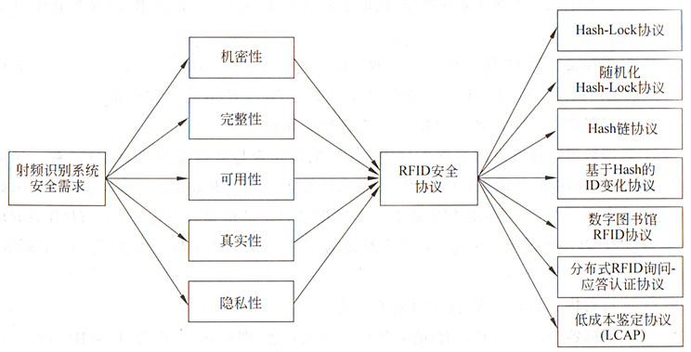
第5章 数据传输的安全性
5.5 RFID安全相关协议

Slide 19
中国的密码安全： 国家密码管理局
2019年10月26日，十三届全国人大常委会第十四次会议通过《中华人民共和国密码法》，习近平主席签署第35号主席令予以公布，将自2020年1月1日起正式施行。
2014-02-13：
GM/T 0035.1 射频识别系统密码应用技术要求 第1部分：密码安全保护框架及安全级别
GM/T 0035.2 射频识别系统密码应用技术要求 第2部分：电子标签芯片密码应用技术要求
GM/T 0035.3 射频识别系统密码应用技术要求 第3部分：读写器密码应用技术要求
GM/T 0035.4 射频识别系统密码应用技术要求 第4部分：电子标签与读写器通信密码应用技术要求
GM/T 0035.5 射频识别系统密码应用技术要求 第5部分：密钥管理技术要求
2024-12-27日发布，国家密码管理局公告（第50号）发布GM/T0001.4-2024《祖冲之序列密码算法第4部分:鉴别式加密机制》等19项密码行业标准,自2025年7月1日起实施
GM/T0040-2024射频识别标签模块密码检测规范

